Slide 1
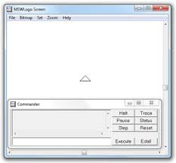
EUROPSKI TJEDAN PROGRAMIRANJA
LOGO PROGRAMIRANJE

Slide 2
ŠTO JE LOGO?
funkcijski programski jezik
predstavlja prilagodbu i dijalekt Lispa
stvoren je za obrazovnu uporabu, ponajprije za konstruktivističko učenje
može se rabiti za podučavanje većine koncepata računarske znanosti

Slide 3
O LOGU:
paradigma: funkcijski, obrazovni
pojavio se:1967.g.
dizajnirao:Wally Feurzeig i Seymour Papert
pod utjecajem:Lispa
Utjecao na:Smalltalk, Etoys

Slide 4
POZNATE VRSTE LOGA:
MSW Logo
FMS Logo
UCB Logo
ELICA Logo
StarLogo
Comenius Logo

Slide 5
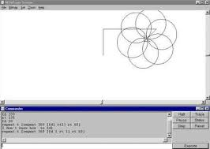
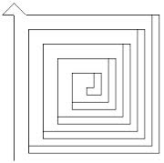
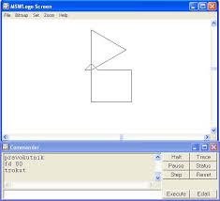
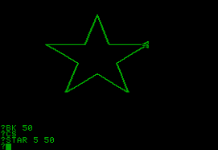
SLiKE(ŠTO SVE MOŽE LOGO):

Slide 6
OSNOVNE NAREDBE:
FD-naprijed
BK-nazad
LT-lijevo
RT-desno
REPEAT-ponavljanje
Kornjača se pomiče za zadan broj naprijed,nazad,lijevo i desno.

Slide 7
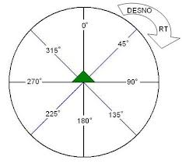
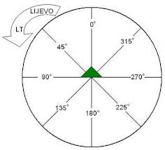
PU-podigni pero
PD-spusti pero
CS-brisanje cijelog ekrana
HOME-vraća kornjaču u početno stanje

Slide 8
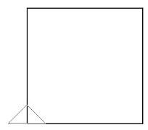
KAKO NAPRAVITI KVADRAT I NIZ KVADRATA:
TO KVADRAT :D
REPEAT 4[FD :D RT 90]
END
TO NIZ.KVADRATA :D :N
REPEAT :N[KVADRAT :D RT 90]
END

Slide 9
IZRADILE:DARIJA Š. I ANDREA M.
NADAMO SE DA STE UŽIVALI I NEŠTO NAUČILI.

